Slide 1
Python learning
9th
Yaodong hu
2015-01-20

Slide 2
回顾：
1. 如何有效的阅读代码？
2.超级战舰程序
3. if __name__ == '__main__‘
4. 字典
5. 二维数组
6. Copy/deepcopy
7. Print
8. Try …. Except

Slide 3
大纲
1. 列表的操作
2. 字典, 可爱的字典
3. 来自 Percal 25 号行星的哥顿人

Slide 4
1. 列表的操作
例子：more_stuff = [ "Day" , "Night" , "Song" , "Frisbee" , "Corn" ,
"Banana" , "Girl" , "Boy" ]
操作：[ ]/[ : ](切片)，in/not in，+（连接）
类型函数：
len(); max/min(); sorted(); reversed(); sum()
4. 内建函数：
list.append list.extend list.insert list.pop list.remove list.sort list.count list.index list.mro list.py list.reverse

Slide 5
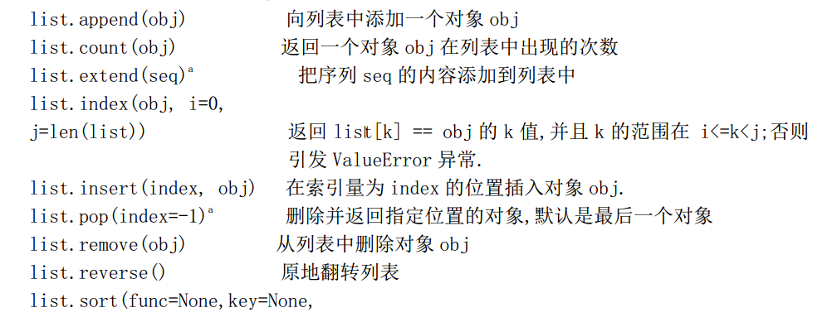
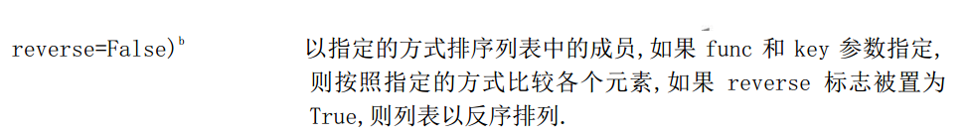
内建函数：

Slide 6
元组与列表的区别
实际上元组是跟列表非常相近的另一种容器类型.
元组和列表看起来不同的一点是元组用 的是圆括号’()’，而列表用的是方括号’[]’。
而功能上,元组和列表相比有一个很重要的区别,元组是一种 不可变类型.
Def func(var):
var.extend(1)
print var -- 1231
A = (1, 2 ,3,[])
Func(A)
Print A

Slide 7
2. 字典的操作
stuff = {'name' : 'Zed' , 'age' : 36, 'height' : 6*12+2}
操作：[ ]（查找），in/not in，cmp(), len()
dict.clear dict.get dict.iteritems
dict.keys dict.popitem dict.values
dict.viewvalues dict.copy dict.has_key
dict.iterkeys dict.mro dict.setdefault
dict.viewitems dict.fromkeys dict.items
dict.itervalues dict.pop dict.update dict.viewkeys

Slide 8
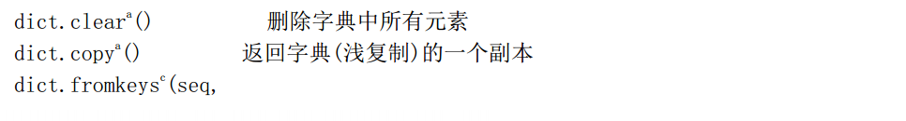
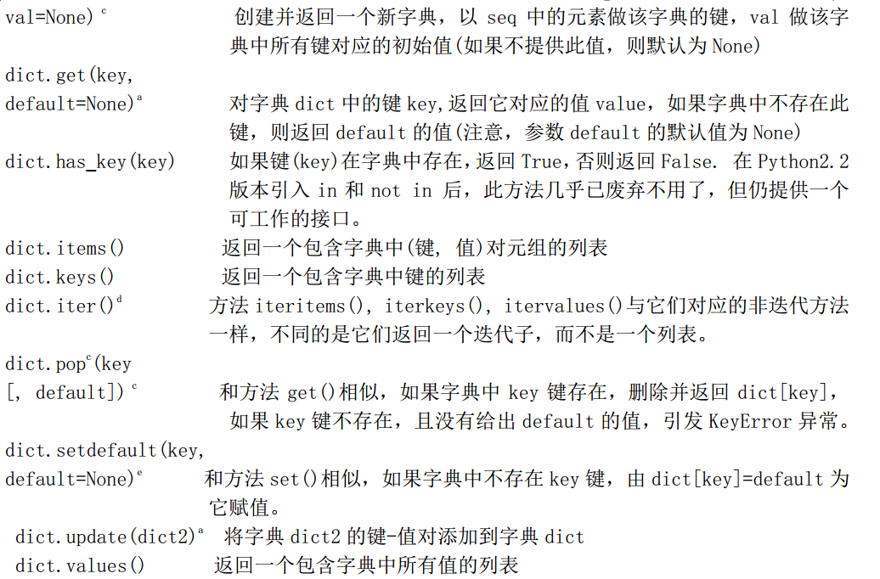
内建函数：

Slide 9
3.来自 Percal 25 号行星的哥顿人

